Slide 1

Наркотичні
речовини

Slide 2
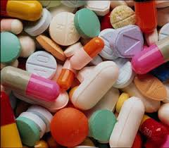
Наркотики – природні і штучні речовини, що визивають залежність.

Slide 3




Види залежності

Slide 4
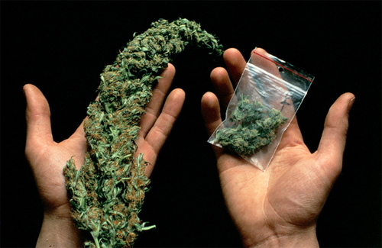
Класифікація наркотичних речовин
1) Опіати
2) Депресанти
3) Стимулятори
— кокаїн
— амфетамін
— кофеїн
4) Галюціногени
5)Психостемулятори

Slide 5
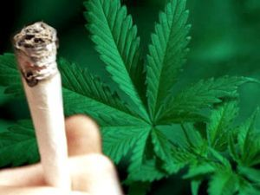
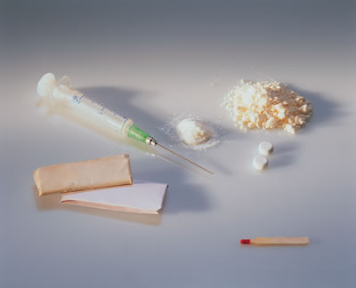
Наркотичні препарати
найнебезпечніші: героїн, морфій, опіум і інші наркотики
менш небезпечні наркотики: кодеїн, бензедрин і барбітурати;
найменш небезпечні: канабіс, ЛСД.

Slide 6
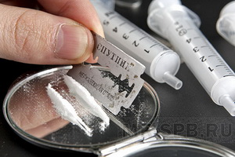
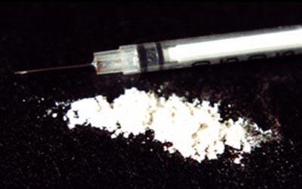
Спосіб введення
Куріння: тютюн, канабіс, крек тощо.
Ін’єкції (у вени чи м’язи): опіати, ефедрин, амфітамін тощо.
Ковтання: барбітурати, транквілізатори тощо.
Випивання: алкоголь, метадон тощо.
Вдихання: леткі засоби, кокаїн тощо.
Жування: опіати, беладона тощо.

Slide 7

Чим приваблює вживання наркотиків?
“будеш довго танцювати, не відчуваючи втоми”;
“відчуєш “кайф””, “подивишся “мультики””;
·“це вирішить твої проблеми, зменшить тривожність”;
“уживання наркотиків – твоя власна справа”;
·“у житті все треба спробувати .”

Slide 8
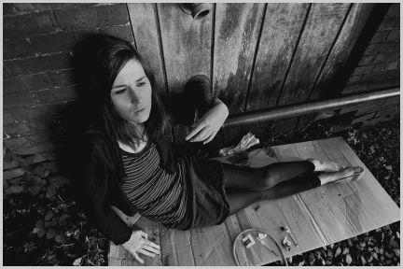

Вплив наркотиків
Організм підлітків під впливом наркотичних речовин швидко виснажується, уповільнюється розвиток, порушується статеве дозрівання.

Slide 9
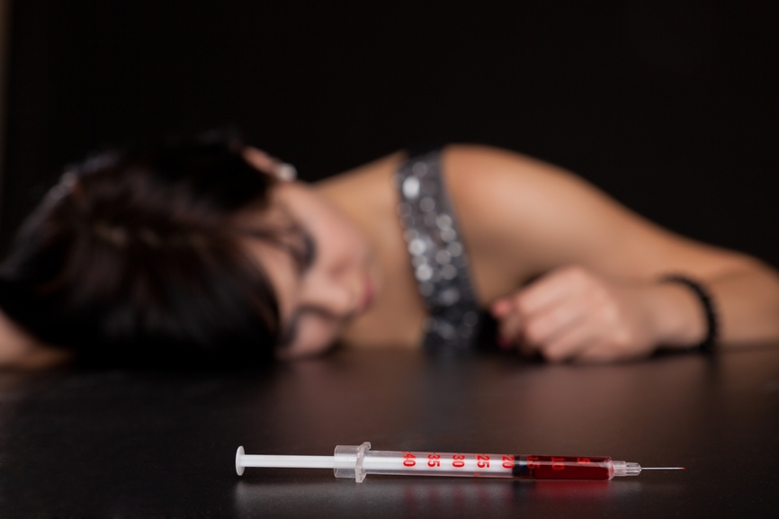
Наслідки наркоманії.
В першу чергу наркотики впливають на психіку, призводять до духовної деградації і повного фізичного виснаження організму.

Slide 10
Наркотики - пожизненная ломка
НЕ ЛОМАЙ СЕБЕ ЖИЗНЬ

